Slide 1
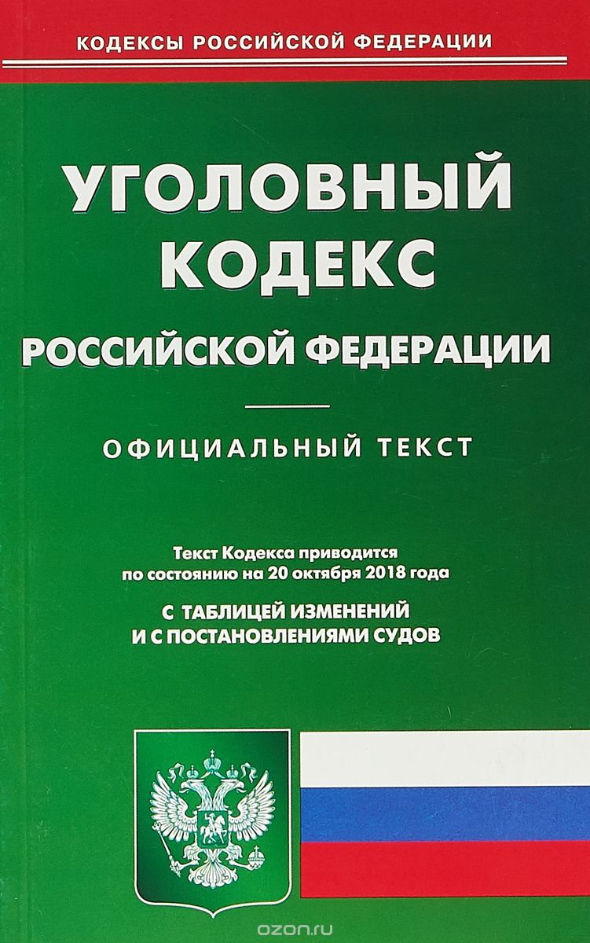
Уголовное право как отрасль права

Slide 2
Цель: показать основания возникновения уголовной ответственности; углубить представления обучающихся о юридической ответственности, правонарушениях.
Задачи:
Образовательные:
формирование правовых знаний о преступлении и уголовной ответственности;
формирование умения анализировать свои действия и принимать решения с целью предотвращения противоправного поведения;
осознание неотвратимости наказания за совершение преступления.
Развивающие:
развитие логического мышления и речи учащихся;
формирование умения работать с нормативно-правовыми документами и анализировать их;
Воспитательные:
повышение уровня правовой грамотности и культуры студентов;
воспитание уважения к праву;
формирование активной жизненной позиции.

Slide 3
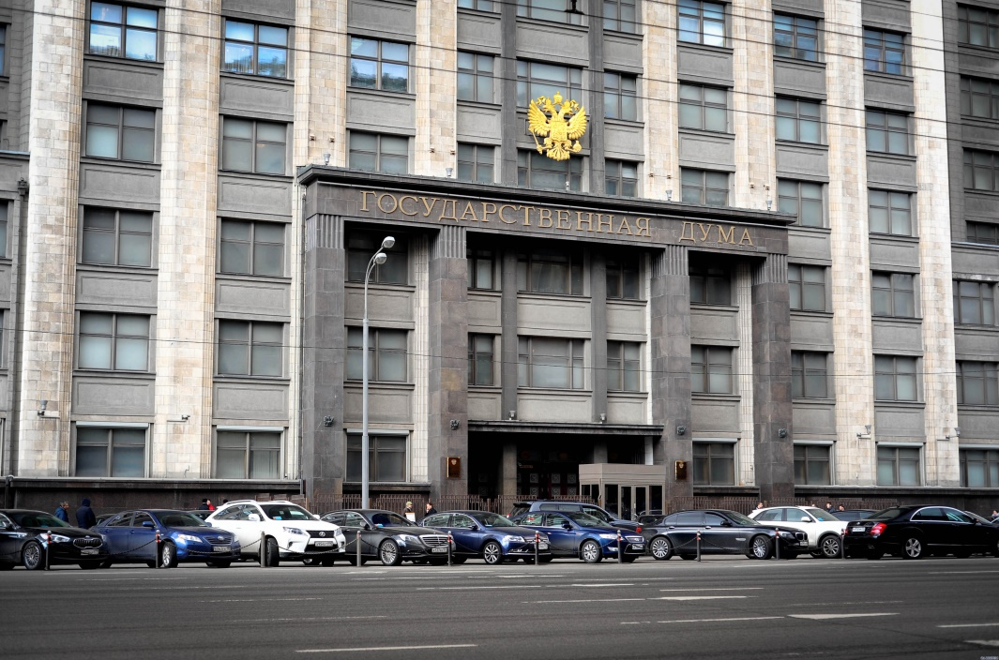
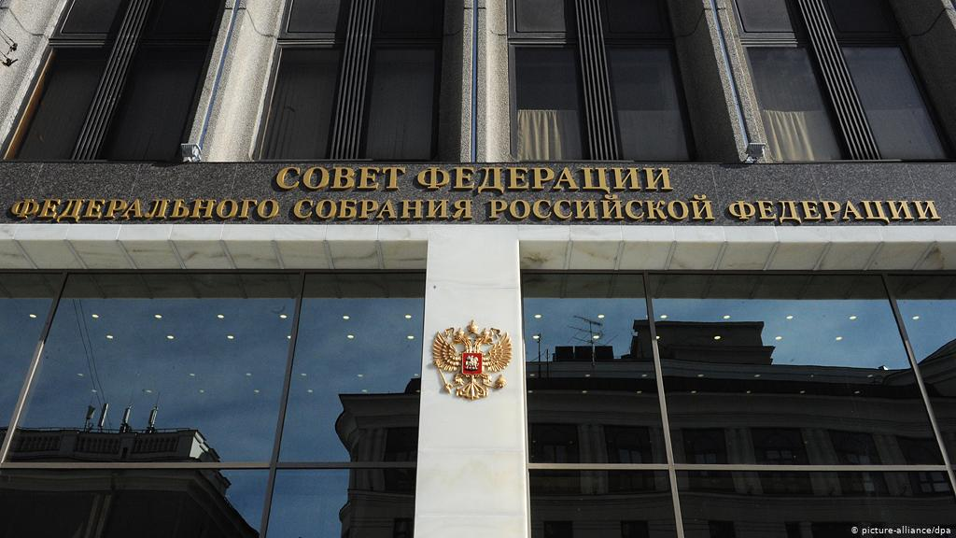
Уголовный кодекс РФ действует с 1 января 1997 года
(принят Государственной Думой 24 мая 1996 г., одобрен Советом Федерации 5 июня 1996 г., подписан Президентом России 13 июня 1996.)

Slide 5
Задачи УК РФ
охрана прав и свобод человека и гражданина собственности
общественного порядка и общественной безопасности
окружающей среды
конституционного строя РФ
обеспечение мира и безопасности человечества
а также предупреждение преступлений

Slide 7
Преступление
Виновно совершенное общественно опасное деяние, запрещенное УК РФ под угрозой наказания – статья 14 УК РФ.

Slide 10
Возраст уголовной ответственности
Общий возраст уголовной ответственности 16 лет

Slide 11
Лица, достигшие ко времени совершения преступления 14 летнего возраста, подлежат уголовной ответственности за:
убийство (статья 105)
умышленное причинение тяжкого вреда здоровью (статья 111)
умышленное причинение средней тяжести вреда здоровью (статья 112)
похищение человека (статья 126)
изнасилование (статья 131)
кражу (статья 158)
грабеж (статья 161)
разбой (статья 162)
вымогательство (статья 163)
неправомерное завладение автомобилем или иным транспортным средством без цели хищения (статья 166)
террористический акт (статья 205)

Slide 12
ВИДЕОРОЛИК

Slide 13
В 2017 году первый зампредседателя Комитета Госдумы по развитию гражданского общества Иван Сухарев готовит законопроект, в котором предлагает снизить возраст уголовной ответственности за особо тяжкие преступления до 12 лет.

Slide 15
ОБРАЗЕЦ:
СТАТЬЯ 116 УК ПОБОИ
1.ОБЪЕКТ ПРЕСТУПЛЕНИЯ – ЗДОРОВЬЕ ЧЕЛОВЕКА
2.ОБЪЕКТИВНАЯ СТОРОНА ПРЕСТУПЛЕНИЯ – ПРИЧИНЕНИЕ ВРЕДА ЗДОРОВЬЮ ПОТЕРПЕВШЕГО,ОПРЕДЕЛЕННЫМ ПРОТИВОПРАВНЫМ СПОСОБОМ
3.СУБЪЕКТ ПРЕСТУПЛЕНИЯ – ФИЗИЧЕСКОЕ ВМЕНЯЕМОЕ ЛИЦО,ДОСТИГШЕЕ 16 ЛЕТНЕГО ВОЗРАСТА
4.СУБЪЕКТИВНАЯ СТОРОНА ПРЕСТУПЛЕНИЯ – ВИНА В ФОРМЕ УМЫСЛА

Slide 17
Задача №1.
Ранее трижды судимый за хулиганство Чернухин периодически приезжал в свою семью, с которой он не жил постоянно, и устраивал скандалы, избивал жену и шестнадцатилетнего сына Виталия. При очередном приезде он ударил сына за отказ распить с ним спиртные напитки. Возмущённый действиями отца, Виталий схватил нож и нанёс ему 16 прижизненных ран в различные части тела, от которых отец скончался.

Slide 18
Задача №2.
Выдрина, проживая в коммунальной квартире с общей кухней, постоянно ссорилась с соседями, особенно она возненавидела Мухину за то, что она постоянно пресекала её попытки поссориться. Желая отомстить Мухиной, Выдрина вылила на её руку кипяток. В результате деформации кисти и болезни сухожилий руки Мухина лишилась возможности выступать с концертами в качестве пианистки.

Slide 19
Задача №3.
П., лишённый в 1993году родительских прав, систематически пьянствовал, нигде не работал, несмотря на вынесенное судом решение, уклонялся от уплаты алиментов на несовершеннолетнего сына, помещённого в 1992 году в детское государственное учреждение на полное обеспечение.

Slide 20
Вопрос №1
Понятие преступления определяется действующим УК РФ как: а) умышленное деяние, запрещенное нормативно- правовыми актами РФ под угрозой наказания;
б) уголовно-наказуемое, умышленное, противоправное действие субъекта, запрещенное УК РФ;
в) виновно совершенное общественно- опасное деяние, запрещенное УК РФ под угрозой наказания;
г) противоправное общественно- опасное действие субъекта уголовной ответственности.

Slide 21
Вопрос №2
Категории преступлений, установленные в Уголовном кодексе:
а) легкие, средние, тяжкие и особо тяжкие;
б) небольшой тяжести, средней тяжести, тяжкие и особо тяжкие;
в) легкие, средние, тяжкие;
г) небольшой тяжести, и тяжкие.

Slide 22
Вопрос №3
В основу классификации преступлений положено:
a) степень вины;
б) размер причиненного ущерба;
в) характер и степень общественной опасности;
г) размер наказания.

Slide 23
Вопрос №4
Какого вида преступления не существует:
а) легкого;
б) небольшой тяжести;
в) средней тяжести;
г) тяжкого.

Slide 24
Вопрос №5
Уголовное наказание не может быть целью:
а) исправления осужденного;
б) восстановления справедливости;
в) устрашения;
г) предупреждения совершения новых преступлений.

Slide 25
Вопрос №6
Что является основанием уголовной ответственности:
а) вина в совершении преступления;
б) совершение общественно опасного и противоправного деяния;
в) совершение деяния, содержащего все признаки состава преступления, предусмотренного в уголовном кодексе; г) общественная опасность противоправность деяния.

Slide 26
Вопрос №7
Что понимается под объектом преступления:
а) все общественные отношений, охраняемые уголовным законом;
б) все общественные отношения, охраняемые нормами права;
в) люди и предметы материального мира, охраняемые уголовным законом;
г) вред, причиняемый в результате совершения любого деяния, предусмотренного УК РФ в качестве преступления.

Slide 27
Вопрос №8
Из каких признаков складывается объективная сторона преступления:
а) деяние, преступное последствие и причинная связь между ними;
б) вина и цель;
в) возраст лица, совершившего преступление;
г) мотивы преступления.

Slide 28
Вопрос №9
Какое из предложенных определений субъекта преступления является наиболее правильным:
а) субъект преступления — это лицо, совершившее преступление;
б) субъект преступления — это лицо, в отношении которого вступил в силу обвинительный приговор суда;
в) субъект преступления — это физическое вменяемое лицо, достигшее возраста уголовной ответственности и совершившее преступление;
г) это лицо, способное нести уголовную ответственность.

Slide 29
Вопрос №10
С какого возраста можно привлекать виновного к уголовной ответственности:
а) с 14 лет;
б) с 18 лет;
в) по общему правилу — с 16 лет, а за некоторые преступления — с 14 лет;
г) с 21 года.

Slide 30
Домашнее задание
Написать эссе на тему
«Причины преступности».
«Место уголовного права в правовой системе».

Slide 31
Список литературы:
1. Учебное пособие «Основы правовых знаний» В.ИюШкатулла, В.В.Шкатулла, М.В.Сытинская- 9-е издание.М.-:Изд.центр.АКАДЕМИЯ, 2013.-384.
2. Уголовный кодекс РФ
3. Комментарий к Уголовному Кодексу РФ. / Под ред. Ю.И. Скуратова и В.М. Лебедева. — М.: Юрист, 2015. -568с.

Slide 32
Спасибо за внимание!

